Slide 1

FUTURE-SE: A CONTRARREFORMA DA EDUCAÇÃO SUPERIOR
Elaboração: EBLIN FARAGE (Secretária Geral do ANDES-SN) e Amauri Fragoso (base da ADUFCG)

Slide 2
PRESSUPOSTOS DA ANÁLISE:
O ensino superior no Brasil deve ser por nós compreendido como resultado de um processo de amplas e longas disputas entre projetos distintos de sociedade e de formação. Uma disputa que tem início na definição do próprio caráter da educação, se pública e/ou privada.
Nesse processo, as indicações do Banco Mundial (BM), da Organização das Nações Unidas para a Educação, Ciência e a Cultura (UNESCO) e a Organização Mundial do Comércio (OMC), “sujeitos políticos coletivos do capital” (Lima, 2007), são absorvidas sob a perspectiva da “modernização” e da necessidade de alinhamento internacional com a política da educação superior, submetendo um conjunto de países, em especial os de capitalismo tardio, como os da América Latina, a um mesmo processo educacional.
Os projetos em disputa expressam o momento de duas grandes crises: a crise internacional do capital e a crise do chamado socialismo real.

Slide 3
SITUANDO AS CRISES:
Crise internacional do Capital:
A crise estrutural do capitalismo supera em termos de qualidade e importância as crises cíclicas e é marcada, a partir da década de 1970, pela impossibilidade de recuperar as taxas de lucro do capital. Assim, o capitalismo busca novas formas para garantir sua ampliação e reprodução, podendo ser resumido em seis elementos estruturantes, quais sejam: a) o aprofundamento da desigualdade e a ampliação do fosso entre ricos e pobres no interior de cada país e entre os países; b) a necessidade de reconfiguração do papel do Estado, com restrição de sua ação social e apropriação do fundo público; c) a ampliação do uso da força para a manutenção do controle social sobre o(a)s trabalhadore(a)s; d) o aumento do pauperismo; e) uma nova morfologia do trabalho, que redesenha o mundo do trabalho e f) o recrudescimento do conservadorismo, na busca de ampliação do domínio social.

Slide 4
2) Crise do chamado socialismo real:
Vivemos também em âmbito mundial uma crise no campo da organização do(a)s trabalhadore(a)s, imposta pelo chamado “fim do socialismo real”, com a queda do muro de Berlim, em 1989, e o fim da União Soviética, em 1991. Os impactos dessa crise, entre muitos e complexos aspectos, podem ser condensados em alguns elementos: a) crise no interior das organizações de esquerda; b) fragmentação das organizações e entidades no campo do(a)s trabalhadore(a)s; c) a busca pela reforma do sistema na perspectiva de “humanização” do capital e não mais pela sua superação e d) descrença, por uma parte da esquerda, na possibilidade de superação da ordem do capital, limitando a luta e as ações políticas a reformas e lutas institucionais dentro da ordem, desencadeando uma priorização da luta institucional (parlamentar e governamental) em detrimento da organização autônoma do(a)s trabalhadore(a)s.

Slide 5
AS EXIGÊNCIAS DA CRISE ESTRUTURAL DO CAPITAL:
Reconfiguração dos Estados Nacionais para implementação do projeto neoliberal com:
Desoneração do Estado;
Mercantilização das políticas públicas;
Apropriação privada do fundo público;
Reestruturação produtiva – reconfiguração do mundo do trabalho;
Recrudescimento do conservadorismo.

Slide 6
AS 10 REGRAS DO CONSENSO DE WASHINGTON PARA RECUPERAR O CAPITALISMO:
Disciplina fiscal;
Redução dos gastos públicos
Reforma tributária;
Juros de mercado;
Câmbio de mercado;
Abertura comercial;
Investimento estrangeiro direto, com eliminação de restrições;
Privatização das estatais;
Desregulamentação (afrouxamento das leis econômicas e trabalhistas);
Direito à propriedade intelectual.

Slide 7
BASES DOS “SUJEITOS COLETIVOS DO CAPITAL” PARA A EDUCAÇÃO PÚBLICA:
A partir da crise internacional do capital na década de 1970 e do Consenso de Washington de 1990, foram lançados documentos orientando a organização estatal e a política educacional nos países de capitalismo tardio:
O Ensino Superior: as lições derivadas da experiência – BM 1994;
Relatório sobre o desenvolvimento mundial: conhecimento para o desenvolvimento – BM 1997;
Documento da Conferência Mundial sobre Educação Superior no século XXI – UNESCO 1998;
Documento estratégico do Banco Mundial: a educação na América Latina e Caribe – BM 1999;
Política de mudança e desenvolvimento no ensino superior – UNESCO 1999 ;

Slide 8
6) Documento Serviços de Educação – OMC 1998;
7) Documento Comunicação dos Estados Unidos – serviços de educação – OMC 1998;
8) Declaração de Bolonha – 1999;
9) Relatório Sintético sobre as tendências e desenvolvimentos na educação superior desde a Conferência Mundial sobre Educação Superior – UNESCO 2003;
10) Um ajuste Justo – BM 2017.

Slide 9
EIXOS CENTRAIS DO PROJETO DE EDUCAÇÃO PARA A AMÉRICA LATINA:
Empresariamento da educação;
Mercadorização da educação;
Ampliação do setor de educação privada com incentivo estatal;
Aligeiramento da Educação (redução dos currículos);
Certificação em larga escala (EAD, ensino privado etc.);
Parceria público privada;
Terceirização das atividades meio;
Educação concebida como “serviço” conforme expresso pela OMC.

Slide 10
A PARTICULARIDADE BRASILEIRA:
País colonizado;
Um dos últimos países do mundo a abolir a escravidão;
Ciclos políticos: colônia, independência, república, desenvolvimentismo, ditadura militar, redemocratização, conciliação de classes ... OBSCURANTISMO da EXTREMA DIREITA;
Redemocratização.

Slide 11
PERÍODO DA REDEMOCRATIZAÇÃO NO BRASIL:
Período de 1980 até 2018:
Constituição Federal de 1988;
Políticas públicas e direitos sociais em decorrência da CF/88;
Início de implementação do Projeto Neoliberal no Brasil - década de 1990;
Projeto de Contrarreforma do Estado – MARE (Bresser Pereira 1995);
Retrocessos impostos pelo capital em conquistas que não haviam sido consolidadas;
Conjunto de contrarreformas, com continuidades e descontinuidades, desde a década de 1990 até os dias atuais;
Intensificação da crise do capital – retrocessos.

Slide 12
Como estávamos antes do FUTURE-SE?
Números sobre os gastos e investimentos do governo

Slide 13
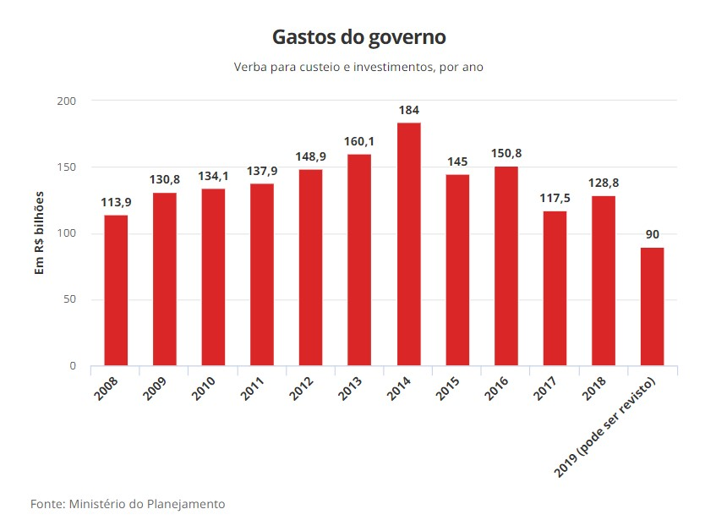
Série histórica do Tesouro Nacional dos gastos do Governo
O bloqueio no orçamento anunciado pelo governo em (22/03/2019) fará com que a verba para custeio e investimentos seja a menor desde 2008, o que comprometerá a prestação de serviços públicos.
O limite dos gastos discricionários (não obrigatórios) caiu para R$ 90 bilhões neste ano.

Slide 14
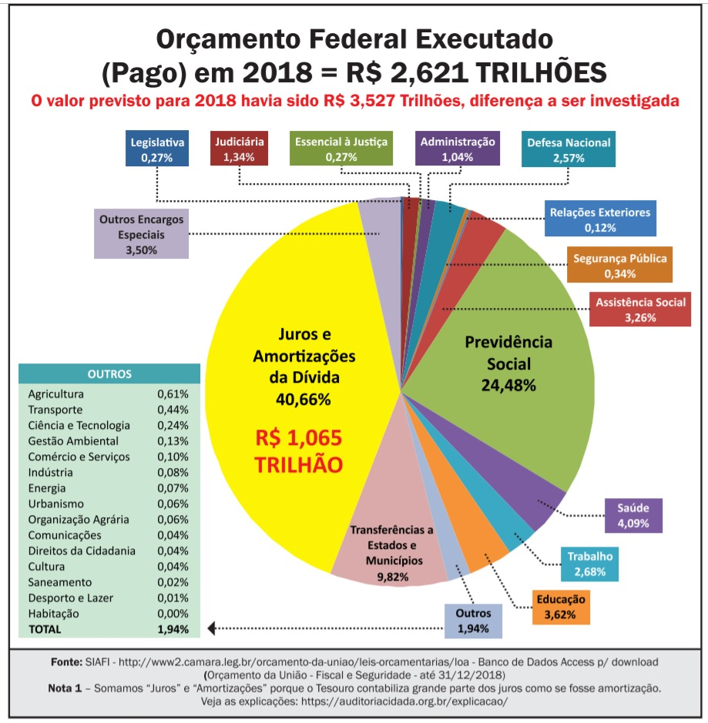
Pizza da Desigualdade com “Capitalry”
No relatório “Um Ajuste Justo – Análise da eficiência e equidade do gasto público no Brasil” (GRUPO BANCO MUNDIAL, 2017, p. 8) afirma-se que: “A princípio, a redução dos gastos não é a única estratégia para restaurar o equilíbrio fiscal, mas é uma condição necessária. A outra alternativa seria, em vez de cortar seus gastos, o governo Brasileiro deveria aumentar suas receitas tributárias e reduzir os altos pagamentos de juros sobre sua dívida pública”

Slide 15
De 1964 para 1974, durante a Ditadura Militar que foi dada a tendência do perfil público e privado na educação superior brasileira. Após a ditadura militar, de 1985 a 1995, houve praticamente uma estagnação entre as matrículas nesses dois setores e um novo degrau de privatização ocorreu de 1995 a 2002, no governo Fernando Henrique Cardoso, atingindo quase o patamar de 70% de matrículas privadas. Com outras elevações nos governos Luiz Inácio Lula da Silva e Dilma Rousseff, o setor privado chegou no ano de 2016 no seu maior percentual histórico, 75,3%.

Slide 16
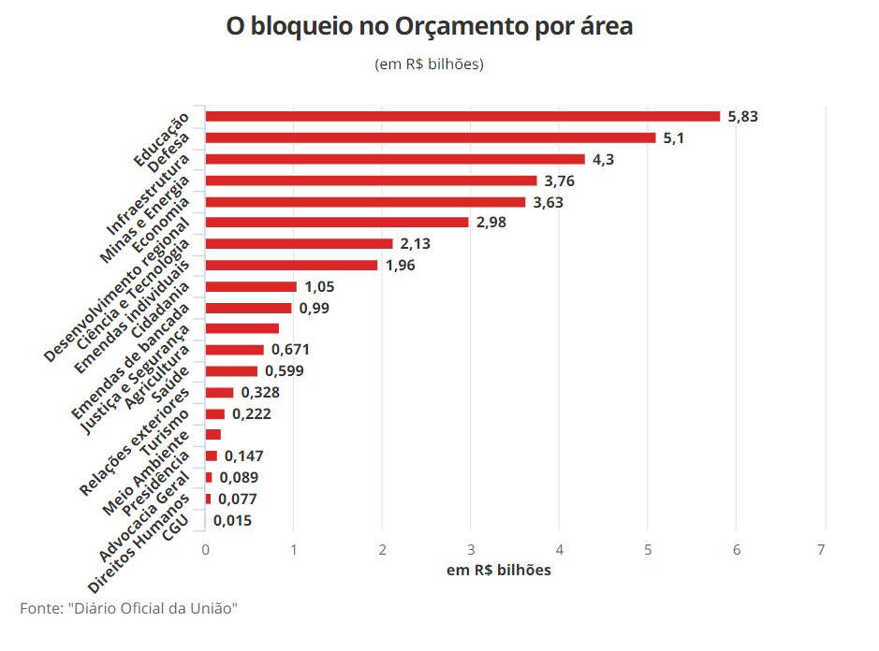

Slide 17
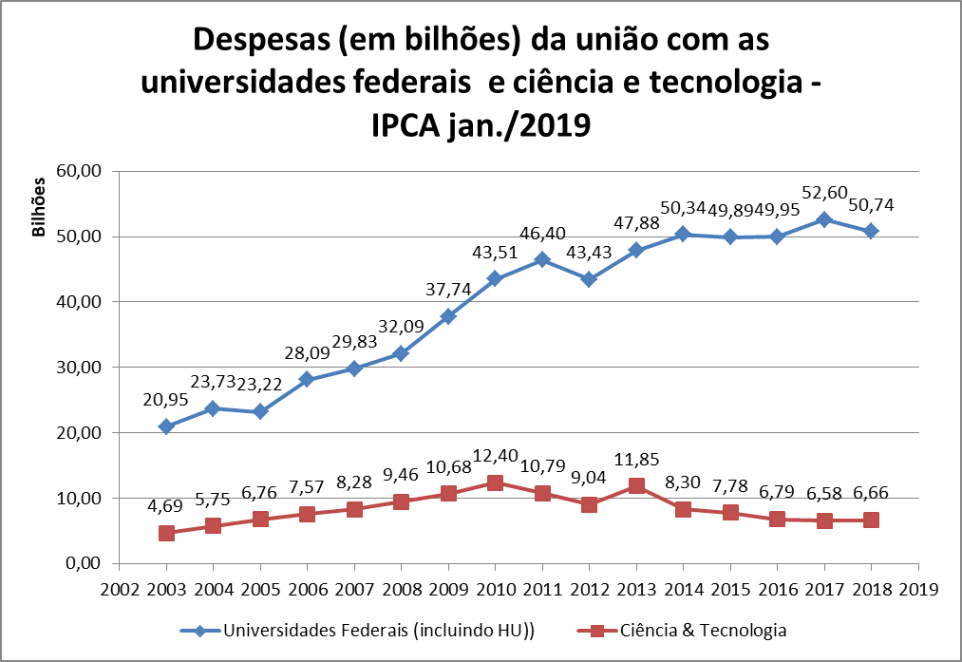
O gasto acumulado com juros e amortizações, no período de 2003 a 2017, totalizou R$7,04 trilhões. Esse total significou praticamente onze vezes os gastos com as universidades federais (R$563,9 bilhões), sete vezes os recursos destinados à educação (R$1,03 trilhões), e cinquenta e oito vezes os recursos gastos em ciência e tecnologia (R$122,1 bilhões).

Slide 18
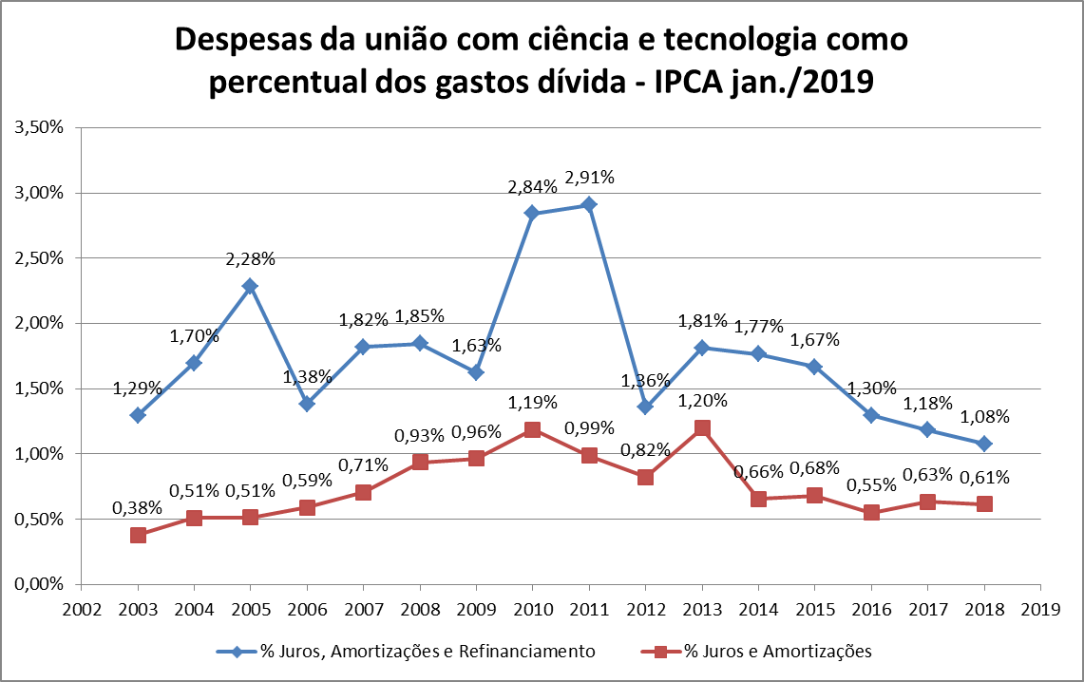
As despesas da União com C&T foram elevadas de R$4,519 bilhões em 2003 para R$ 6,344 bilhões em 2017, um crescimento de 40,38%. Em 2003, os recursos destinados à C&T representaram proporcionalmente 0,12% do PIB e 0,23% das despesas totais da União. Em 2017, passaram a representar 0,10% do PIB e 0,25% das despesas totais da União.

Slide 19
As despesas da União com C&T foram elevadas de R$4,519 bilhões em 2003 para R$ 6,344 bilhões em 2017, um crescimento de 40,38%. Em 2003, os recursos destinados à C&T representaram proporcionalmente 0,12% do PIB e 0,23% das despesas totais da União. Em 2017, passaram a representar 0,10% do PIB e 0,25% das despesas totais da União.

Slide 20
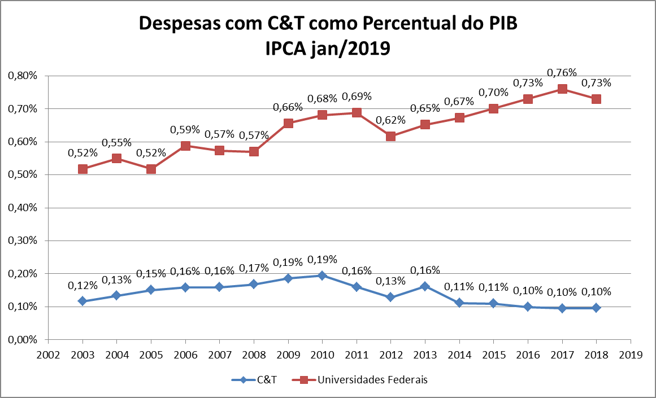
FONTE: Despesas da União por Órgãos e Unidades Orçamentárias. SENADO FEDERAL (PORTAL SIGABRASIL: 2003-2017). *2018: Câmara dos Deputados. Orçamento da União. Lei Orçamentária da União (Banco de Dados. Dados fechados).
PIB (2003-2018) BANCO CENTRAL DO BRASIL. Economia e finanças. Indicadores de conjuntura. Indicadores econômicos consolidados. Quadro I.23 - Produto Interno Bruto e taxas médias de crescimento.

Slide 21
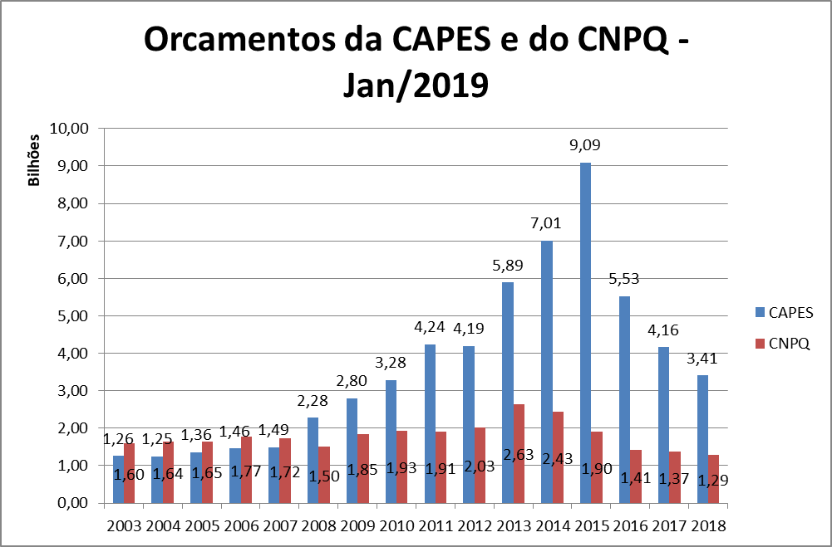
FONTE: Despesas da União por Órgãos e Unidades Orçamentárias. SENADO FEDERAL (PORTAL SIGABRASIL: 2003-2017). *2018: Câmara dos Deputados. Orçamento da União. Lei Orçamentária da União (Banco de Dados. Dados fechados).

Slide 22
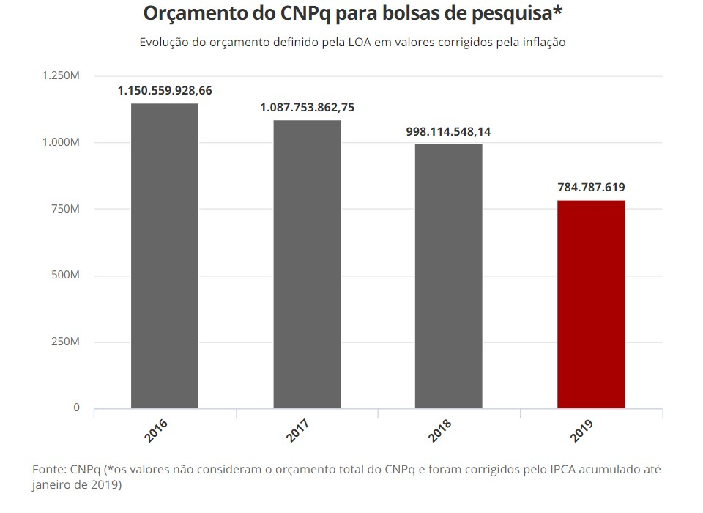
O orçamento global do CNPq teve uma perda em valores absolutos de R$ 142,6 milhões, considerando os valores do orçamento do ano passado corrigido pela inflação acumulada até janeiro deste ano.
O orçamento confirmado para 2019 do CNPq só garante dinheiro para pagar as bolsas de pesquisa até setembro, afirmou João Luiz Filgueiras de Azevedo, presidente do órgão. Ele explica que, além de a verba para este ano ter sofrido redução em comparação com o ano anterior, parte do dinheiro para 2019 foi usada para o pagamento das bolsas referentes a dezembro de 2018. Estima que o CNPq necessite de cerca de R$ 300 milhões para conseguir fechar as contas de 2019, considerando tanto a redução orçamentária quanto os cerca de R$ 80 milhões do orçamento deste ano que foram usados para pagar contas do ano anterior. Isso antes do contingenciamento!!

Slide 23
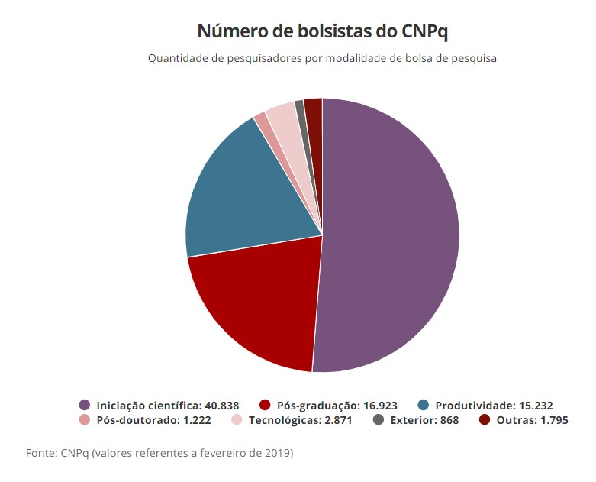
Os números do CNPq relativos a fevereiro de 2019, são de 79.749 bolsistas. O número flutua conforme novos bolsistas são incorporados, ou antigos bolsistas concluem suas pesquisas.

Slide 24
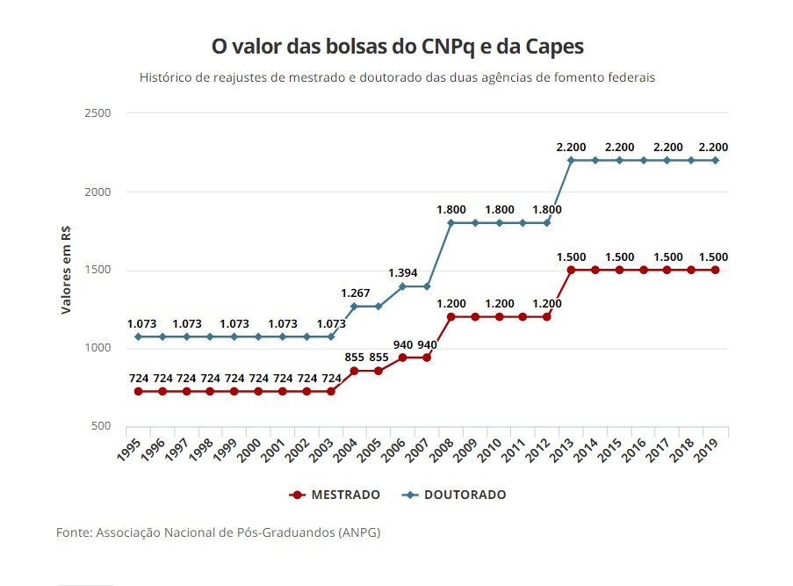
O último reajuste nas bolsas de mestrado e de doutorado aconteceu em 2013. Desde então, a inflação acumulada chegou a 42,6% (IPCA) até fevereiro de 2019.

Slide 25
O MERCADO DA EDUCAÇÃO:
As ações da Kroton Educacional S. A (Anhanguera, Unopar, Pitágoras), Estácio Participações S. A (Estácio de Sá), GAEC Educação S. A. (São Judas e UniBH) e SER Educacional S. A (Univeritas, Uninassau), são negociadas na bolsa de valores de São Paulo (BOVESPA) e registraram uma tendência de alta a partir de 7 de maio.
As ações da Laureate Education Inc (Anhembi Morumbi e FMU), negociada na NASDAQ e as ações da Adtalem Global Education (Ibmec), negociadas na bolsa de Nova York, apresentaram uma alta a partir de 8 de maio.

Slide 26
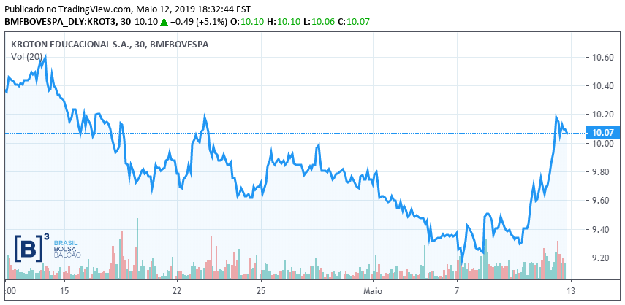
Ações das empresas educacionais do Brasil crescem após anúncio dos cortes na Educação

Slide 27
ENSINO PÚBLICO X ENSINO PRIVADO:
Como aponta Sguissard (2008), no início da ditadura militar, 61,6% do ensino superior era público e 38,4% privado. Em dez anos, o quadro se modificou drasticamente, passando as instituições privadas a controlarem 63,6% das matrículas, enquanto as instituições públicas ficaram com 36,4%.
Hoje, segundo os dados do censo da educação superior de 2016, divulgados pelo Instituto Nacional de Estudos e Pesquisas Educacionais Anísio Teixeira (INEP-MEC), 82,3% das matrículas em 2016 foram em instituições privadas de ensino, demonstrando a grandiosa mercadoria que a educação superior se transformou.

Slide 28

1. Governança, Gestão e Empreendedorismo;
2. Pesquisa e Inovação; e
3. Internacionalização

Slide 29
UM POUCO SOBRE O FUTURE-SE:
O FUTURE-SE, projeto de contrarreforma universitária do governo Bolsonaro, foi apresentado, de forma restrita, no dia 16 de julho para reitores das Universidades e Institutos Federais, e lançado, oficialmente, no dia 17 de julho, em solenidade na sede do INEP, em Brasília;
Intitula-se “Programa Institutos e Universidades Empreendedoras e Inovadoras”;
Finalidade: “o fortalecimento da autonomia administrativa e financeira das Instituições Federais de Ensino Superior- IFES, por meio de parceria com organizações sociais e do fomento à captação de recursos próprios” (art 1º);
Estrutura-se em três eixos, que são 1) Gestão, governança e empreendedorismo; 2) Pesquisa e Inovação e 3) Internacionalização;
Dividido em 45 artigos;
Propõe a mudança em 17 leis.

Slide 30
LEIS QUE SÃO ALTERADAS COM O FUTURE-SE:
1) - Lei nº 9.637/1998, art. 3º, inciso VII; art. 3º-A; art. 14, §4º (Lei nº 9.637/2008 – Lei das Organizações Sociais* - Dispõe sobre a qualificação de entidades como organizações sociais, a criação do Programa Nacional de Publicização, a extinção dos órgãos e entidades que menciona e a absorção de suas atividades por organizações sociais, e dá outras providências);
2) – Lei nº 10.973/2004, art. 1º, incisos I a XIV e §2º; art. 3º-C; art. 4º §§1º e 2º; art. 10; art. 26-B (Lei nº 10.973/2004 – Lei de Incentivos à inovação e à pesquisa científica e tecnológica* - Dispõe sobre incentivos à inovação e à pesquisa científica e tecnológica no ambiente produtivo e dá outras providências);
3) – Lei nº 13.243/2016, art. 13, §3º (Lei nº 13.243/2016 – Lei de estímulos ao desenvolvimento científico e à pesquisa* - Dispõe sobre estímulos ao desenvolvimento científico, à pesquisa, à capacitação científica e tecnológica e à inovação e altera a Lei nº 10.973, de 2 de dezembro de 2004, a Lei nº 6.815, de 19 de agosto de 1980, a Lei nº 8.666, de 21 de junho de 1993, a Lei nº 12.462, de 4 de agosto de 2011, a Lei nº 8.745, de 9 de dezembro de 1993, a Lei nº 8.958, de 20 de dezembro de 1994, a Lei nº 8.010, de 29 de março de 1990, a Lei nº 8.032, de 12 de abril de 1990, e a Lei nº 12.772, de 28 de dezembro de 2012, nos termos da Emenda Constitucional nº 85, de 26 de fevereiro de 2015);
4) – Lei nº 9.394/1996, art. 48, §2º e §4º; art. 66, §§ 1º e 2º (Lei nº 9.394/1996 – Lei de Diretrizes e Bases da Educação* - Estabelece as diretrizes e bases da educação nacional);
5) – Lei nº 8.313/1991, art. 18, §3º, alínea i e §4º (Lei nº 8.313/1991 – Lei do PRONAC* - Restabelece princípios da Lei n° 7.505, de 2 de julho de 1986, institui o Programa Nacional de Apoio à Cultura (Pronac) e dá outras providências);

Slide 31
6) – Lei nº 10.735/2003, art. 1º, inciso I, alínea d (Lei nº 10.735/2003 - Lei dos Projetos de Interesse Social – PIPS* - Dispõe sobre o direcionamento de depósitos à vista captados pelas instituições financeiras para operações de crédito destinadas à população de baixa renda e a microempreendedores, autoriza o Poder Executivo a instituir o Programa de Incentivo à Implementação de Projetos de Interesse Social - PIPS, e dá outras providências);
7) – Lei nº 12.772/2012, art. 21, inciso XIII (Lei nº 12.772/2012 – Lei da Carreira do Magistério Superior* - Dispõe sobre a estruturação do Plano de Carreiras e Cargos de Magistério Federal; sobre a Carreira do Magistério Superior, de que trata a Lei nº 7.596, de 10 de abril de 1987; sobre o Plano de Carreira e Cargos de Magistério do Ensino Básico, Técnico e Tecnológico e sobre o Plano de Carreiras de Magistério do Ensino Básico Federal, de que trata a Lei nº 11.784, de 22 de setembro de 2008; sobre a contratação de professores substitutos, visitantes e estrangeiros, de que trata a Lei nº 8.745 de 9 de dezembro de 1993; sobre a remuneração das Carreiras e Planos Especiais do Instituto Nacional de Estudos e Pesquisas Educacionais Anísio Teixeira e do Fundo Nacional de Desenvolvimento da Educação, de que trata a Lei nº 11.357, de 19 de outubro de 2006; altera remuneração do Plano de Cargos Técnico-Administrativos em Educação; altera as Leis nºs 8.745, de 9 de dezembro de 1993, 11.784, de 22 de setembro de 2008, 11.091, de 12 de janeiro de 2005, 11.892, de 29 de dezembro de 2008, 11.357, de 19 de outubro de 2006, 11.344, de 8 de setembro de 2006, 12.702, de 7 de agosto de 2012, e 8.168, de 16 de janeiro de 1991; revoga o art. 4º da Lei nº 12.677, de 25 de junho de 2012; e dá outras providências);

Slide 32
8) – Lei nº 7.827/1989, art. 4º, inciso III (Lei nº 7.827/1989 – Lei dos Fundos Constitucionais do Norte, Nordeste e Centro-Oeste* - Regulamenta o art. 159, inciso I, alínea c, da Constituição Federal, institui o Fundo Constitucional de Financiamento do Norte - FNO, o Fundo Constitucional de Financiamento do Nordeste - FNE e o Fundo Constitucional de Financiamento do Centro-Oeste - FCO, e dá outras providências.);
9) – Lei nº 8.010/1990, art. 1º, §3º (Lei nº 8.010/1990 – Lei de imposto de importação sobre bens destinados à pesquisa* - Dispõe sobre importações de bens destinados à pesquisa científica e tecnológica, e dá outras providências);
10) – Lei nº 8.032/1990, art. 2º, inciso I, alínea g (Lei nº 8.032/1990 – Lei de isenção ou redução de imposto de importação* - Dispõe sobre a isenção ou redução de impostos de importação, e dá outras providências);
11) – Lei nº 9.249/1995, art. 13, §2, inciso II e inciso III, alíneas a, b (Lei nº 9.249/1995 – Lei de Imposto de Renda de Pessoas Jurídicas* - Altera a legislação do imposto de renda das pessoas jurídicas, bem como da contribuição social sobre o lucro líquido, e dá outras providências);
12) – Lei nº 9.250/1995, art. 12, inciso IX, §1º (Lei nº 9.250/1995 – Lei do Imposto de Renda de Pessoas Físicas* - Altera a legislação do imposto de renda das pessoas físicas e dá outras providências);
13) – Lei nº 9.532/1997, art. 22 (Lei nº 9.532/1997 – Lei da legislação tributária federal* - Altera a legislação tributária federal e dá outras providências);
14) – Lei nº 8.248/1991, art. 4º (Lei nº 8.248/1991 – Lei sobre capacitação e competitividade do setor de informática* - Dispõe sobre a capacitação e competitividade do setor de informática e automação, e dá outras providências);

Slide 33
15) – Lei nº 9.991/2000, art. 4º-A, §6º, incisos IV e V (Lei nº 9.991/2000 – Lei de Pesquisa e Desenvolvimento no setor de energia elétrica* - Dispõe sobre realização de investimentos em pesquisa e desenvolvimento e em eficiência energética por parte das empresas concessionárias, permissionárias e autorizadas do setor de energia elétrica, e dá outras providências);
16) – Lei nº 11.196/2005, art. 19-A (Lei de tributação especial em serviços de tecnologia* - Institui o Regime Especial de Tributação para a Plataforma de Exportação de Serviços de Tecnologia da Informação - REPES, o Regime Especial de Aquisição de Bens de Capital para Empresas Exportadoras - RECAP e o Programa de Inclusão Digital; dispõe sobre incentivos fiscais para a inovação tecnológica; altera o Decreto-Lei nº 288, de 28 de fevereiro de 1967, o Decreto nº 70.235, de 6 de março de 1972, o Decreto-Lei nº 2.287, de 23 de julho de 1986, as Leis nºs 4.502, de 30 de novembro de 1964, 8.212, de 24 de julho de 1991, 8.245, de 18 de outubro de 1991, 8.387, de 30 de dezembro de 1991, 8.666, de 21 de junho de 1993, 8.981, de 20 de janeiro de 1995, 8.987, de 13 de fevereiro de 1995, 8.989, de 24 de fevereiro de 1995, 9.249, de 26 de dezembro de 1995, 9.250, de 26 de dezembro de 1995, 9.311, de 24 de outubro de 1996, 9.317, de 5 de dezembro de 1996, 9.430, de 27 de dezembro de 1996, 9.718, de 27 de novembro de 1998, 10.336, de 19 de dezembro de 2001, 10.438, de 26 de abril de 2002, 10.485, de 3 de julho de 2002, 10.637, de 30 de dezembro de 2002, 10.755, de 3 de novembro de 2003, 10.833, de 29 de dezembro de 2003, 10.865, de 30 de abril de 2004, 10.925, de 23 de julho de 2004, 10.931, de 2 de agosto de 2004, 11.033, de 21 de dezembro de 2004, 11.051, de 29 de dezembro de 2004, 11.053, de 29 de dezembro de 2004, 11.101, de 9 de fevereiro de 2005, 11.128, de 28 de junho de 2005, e a Medida Provisória nº 2.199-14, de 24 de agosto de 2001; revoga a Lei nº 8.661, de 2 de junho de 1993, e dispositivos das Leis nºs 8.668, de 25 de junho de 1993, 8.981, de 20 de janeiro de 1995, 10.637, de 30 de dezembro de 2002, 10.755, de 3 de novembro de 2003, 10.865, de 30 de abril de 2004, 10.931, de 2 de agosto de 2004, e da Medida Provisória nº 2.158-35, de 24 de agosto de 2001; e dá outras providências.); e
17) – Lei nº 12.550/2011, art. 3º, §1º e §4º (Lei nº 12.550/2011 – Lei da EBSERH* - Autoriza o Poder Executivo a criar a empresa pública denominada Empresa Brasileira de Serviços Hospitalares - EBSERH; acrescenta dispositivos ao Decreto-Lei nº 2.848, de 7 de dezembro de 1940 - Código Penal; e dá outras providências).

Slide 34
BASES DO PROJETO FUTURE-SE:
Privatização por dentro da educação superior pública no Brasil;
Incentivo à Parceria Público Privada;
Gestão realizada por Organizações Sociais;
Fim da autonomia universitária;
Fundos de investimentos – apropriação privada do fundo público;
Subordinação da produção do conhecimento aos interesses do mercado;
Desresponsabilização do Estado com o ensino superior público;
Meritocracia;
Não parte de nenhuma análise sobre a realidade e situação do sistema público superior.

Slide 35
Invisibiliza os técnico-administrativos;
Gestão do patrimônio público pela iniciativa privada;
Padronização para domínio ideológico e cultural;
Servirá de base para a contrarreforma da educação nos municípios e estados;
Impactará também a educação básica;
Em sua forma e conteúdo, apresenta-se de forma autoritária e de “cima para baixo”;
Eixos para análise: a) gestão institucional; b) gestão de pessoal; c) formação e d) acesso e permanência.

Slide 36
EIXOS PARA ANALISAR O FUTURE-SE:
Gestão Institucional:
Gestão institucional via OS (gerenciamento de pessoal e patrimônio);
Gestão institucional via fundos de investimento (gerenciamento de patrimônio e produção do conhecimento);
Ambos como forma de burlar a EC/95 (imposição do teto de investimento) (Art. 9º e 41);
Imposição de captação de Recursos – lógica do gerenciamento empresarial a partir do empreendedorismo:
naming rights – “compensação financeira” (Art. 15);
“parques e polos tecnológicos, incubadoras e start-ups” (Art 14);
Mudança na Lei da EBSERH – abertura dos HU para os planos de saúde.

Slide 37
Consequências desse modelo de gestão institucional:
Ataque à autonomia universitária expressa no artigo 207 da CF/88;
Esvaziamento da estrutura administrativa das IFES que deve ser compreendida articulado ao decreto 9.725/2019 de extinção de cargos comissionados e ao decreto 9.739/2019 que prevê que todo concurso público deve passar pela autorização do Ministro da Economia;
Esvaziamento das instâncias colegiadas das IFES;
Mudança no estatuto social das IFES.

Slide 38
CONSTITUIÇÃO DE 1988 – ARTIGO 207
Art. 207. As universidades gozam de autonomia didático-científica, administrativa e de gestão financeira e patrimonial e obedecerão ao princípio de indissociabilidade entre ensino, pesquisa e extensão.
§ 1º É facultado às universidades admitir professores, técnicos e cientistas estrangeiros, na forma da lei. (Incluído pela Emenda Constitucional nº 11, de 1996).
§ 2º O disposto neste artigo aplica-se às instituições de pesquisa científica e tecnológica. (Incluído pela Emenda Constitucional nº 11, de 1996).

Slide 39
ATAQUES A AUTONOMIA UNIVERSITÁRIA:
Há um deslocamento da “autonomia de gestão financeira”, prevista na CF, para autonomia financeira.
Cumpre registrar que a defesa da auto-aplicabilidade do Artigo 207 foi pioneiramente defendida pelo Andes-SN que, em seus Congressos e Conselhos, tem ratificado esta posição.
Um dos primeiros atos contra a autonomia foi a Lei 9172/95, que exige a constituição de listas tríplices aprovadas em colegiados que tenham, pelo menos, 70% de docentes em sua composição, contrariando práticas estabelecidas nos Estatutos de diversas universidades.
A seguir, veio a LDB (Lei 9394/96), dotada de legitimidade questionável, considerando os atropelos regimentais presentes em sua tramitação no Congresso. No que se refere ao ensino superior, propugna: a diferenciação das instituições de ensino superior (universidades, centros universitários, faculdades integradas, faculdades, institutos superiores ou escolas superiores); a fragmentação da carreira docente por instituição, e o estabelecimento do peso de 70% para os docentes na composição dos colegiados.
Estas medidas estão sendo complementadas atualmente por uma enxurrada de Medidas Provisórias, Decretos e Portarias que, em comum, fazem avançar a intervenção governamental nas universidades públicas, exorbitando o poder normativo do governo às esferas que seguramente não são de sua competência.

Slide 40
2) Gestão de Pessoal:
Contratação de pessoal por OS;
Lógica do professor “empreendedor” para criar “parques e polos tecnológicos, incubadoras e start-ups” (Art. 14) ou criar uma “Sociedade de Propósito Específico- SPE” (Art. 16);
Introdução do “notório saber” – (Art. 29);
Revalidação de diplomas – facilitação da revalidação nas IFES e permissão para que as instituições de ensino privadas também realizem a revalidação;
professor(a) “empreendedor” poderá dar sua carga horária apenas em sala de aula (Art. 18).

Slide 41
Consequências desse modelo de gestão de pessoal:
Competição entre o(a)s docentes;
Aumento do adoecimento docente;
Esvaziamento do Regime Jurídico Único da União (RJU);
Intensificação da desestruturação da carreira docente – quebra da Dedicação Exclusiva (DE);
Subordinação de professore(a)s e técnico-administrativos às OS;
Fim do tripé ensino-pesquisa-extensão.

Slide 42
3) Formação:
Produção do conhecimento será subalternizada, pautada nos interesses da iniciativa privada e dependente das parcerias público-privadas;
Imposição da lógica empresarial na formação profissional: aluno “empreendedor” e criador de “start-ups” e definição do Dia do Aluno Empreendedor (Art. 14 e 44);
Diminuição do investimento estatal na assistência estudantil;
Intensificação das diferenças de condições ofertadas entre os cursos, alguns com estrutura e outros apenas com salas de aula pouco equipadas;
Incorporação de disciplinas realizadas a distância, em plataformas tecnológicas (Art. 20 inciso III);
Imposição de avaliação padronizada para possibilitar o ranqueamento das IFES.

Slide 43
Consequências desse modelo de formação:
Diminuição do investimento estatal na assistência estudantil;
Intensificação das diferenças de condições ofertadas entre os cursos;
Subordinação da produção do conhecimento aos interesses do mercado;
Empobrecimento do sentido pleno da Universidade que não será mais pautada pelo tripé ensino- pesquisa- extensão;
Universidade mais empobrecida com a imposição da padronização das atividades extraclasse, já que a diversidade não é algo que interesse ao mercado;
Padronização dos conteúdos para atender a avaliação padronizada, prejudicando o pensamento crítico e amplo, e o acesso as diferentes teorias, fechando-se para a pluralidade e para o contraditório;
Domínio ideológico a partir da padronização dos conteúdos.

Slide 44
4) Acesso e Permanência de estudantes:
INVISIBILIDADE de negros e negras, quilombolas, indígenas, mulheres e LGBTTi;
Redução no investimento da assistência estudantil;
Condicionamento de acesso à bolsas a partir do mérito – ranqueamento dos alunos;
Redução de bolsas na graduação e pós-graduação;
Organizações Sociais devem “promover ações de empregabilidade para os alunos das instituições” (Art. 14 inciso VII).

Slide 45
Consequências dessa política de acesso e permanência:
Uma Universidade que novamente buscará a invisibilidade e tentará, novamente, contar a história dos colonizadores, dos brancos, dos homens e heterossexuais;
Acesso à bolsas em troca de serviços e/ou por mérito;
Competição entre os alunos;
Adoecimento discente.

Slide 46
MITOS E VERDADES:
A tradição do empresariado brasileiro no investimento na pesquisa e desenvolvimento;
Investimento x captação de recursos;
FUTURE-SE será um passo para a cobrança de mensalidades.

Slide 47
TRADIÇÃO DA BURGUESIA BRASILEIRA:
Florestan Fernandes (1975) considera que o padrão compósito de hegemonia burguesa instaurado no Brasil fez com que a conservadora burguesia brasileira tivesse dificuldades, ao longo da nossa história, em garantir até mesmo as reformas educacionais exigidas pelo próprio capitalismo. Este padrão de dominação é caracterizado pela subordinação ao capital internacional e pela associação entre os interesses das oligarquias agrárias, dos setores intermediários em formação e a submissão à burguesia internacional.
“Por isso tal padrão de hegemonia burguesa anima uma racionalidade extremamente conservadora, na qual prevalece o intento de proteger a ordem, a propriedade individual, a iniciativa privada, a livre empresa e a associação dependente, vistas como fins instrumentais para a perpetuação do superprivilegiamento econômico, sociocultural e político” (Fernandes, 1975 p. 108).

Slide 48
AS BASES DA INDUSTRIALIZAÇÃO E DA ECONOMIA BRASILEIRA:
A industrialização dos países dependentes não foi um processo autônomo, mas controlado quase exclusivamente pelos grandes conglomerados econômicos estrangeiros;
O Brasil se caracteriza como produtor de commodities, ou seja, produtos primários que não requerem grande investimento em desenvolvimento e tecnologia;
Baixa industrialização brasileira, como opção dos governos nacionais de inserção subordinada na era dos oligopólios e das negociatas das economias transnacionais;
Dentro desta divisão internacional do trabalho, a América Latina cumpriu, assim como todos os países dependentes da África e da Ásia, um papel subordinado de produção de mercadorias primárias (agrícolas, pecuárias e/ou minerais);
Dependência econômica reside precisamente na dependência técnico-científica que marca, ainda hoje, vários países periféricos e semiperiféricos.
As empresas situadas nos países centrais investiram pesadamente na criação de departamentos próprios de Pesquisa e Desenvolvimento (P&D), para o que contaram sempre com o suporte estatal.

Slide 49
INVESTIMENTO EM PESQUISA E DESENVOLVIMENTO (P&D)
Nos países dependentes, os investimentos das empresas em P&D e tecnologias aplicadas à produção eram e continuam sendo, atualmente, muito baixos por quatro condicionantes históricos:
O setor mais importante da economia é o de bens primários que não requerem tecnologias avançadas para sua produção;
A formação do capitalismo nesses países e sua evolução até os nossos dias, com poucas exceções, basearam-se na exploração intensiva e extensiva de recursos naturais disponíveis;
Nesses países, há sempre uma quantidade muito grande da força de trabalho disponível descartada do mercado formal de trabalho, que pressiona para baixo os níveis salariais;
Nessas condições, as demandas por aumentos de produtividade no mercado mundial e a perda de valor por via das trocas desiguais são compensadas pela superexploração da força de trabalho e não por investimentos massivos em P&D.

Slide 50
Das 1 mil empresas que mais investem em pesquisa e inovação no mundo, somente quatro são brasileiras: Petrobras, Vale, Embraer e TOTVS;
Elas investiram, juntas, R$ 1,212 bilhão no ano passado, valor que representa apenas 7,5% do montante gasto pela Amazon, a líder do ranking global;
O levantamento traz as mil empresas de capital aberto do mundo que mais investiram em pesquisa e inovação no último ano fiscal, encerrado em junho de 2017;
Elas representam 40% do investimento global em pesquisa e desenvolvimento (P&D);
Investimentos globais em P&D cresceram 3,2% em 2017, atingindo US$ 701,6 bilhões e superando, pela primeira, vez a marca de US$ 700 bilhões. Em 2016, foram investidos US$ 680 bilhões.

Slide 51
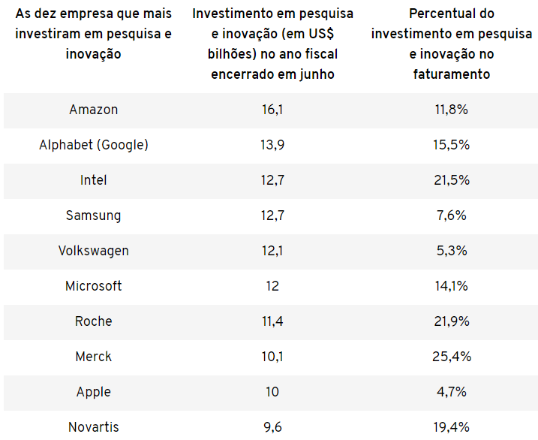
FONTE: 13ª edição do Global Innovation 1000, estudo realizado pela Strategy&, consultoria estratégica da PwC.

Slide 52
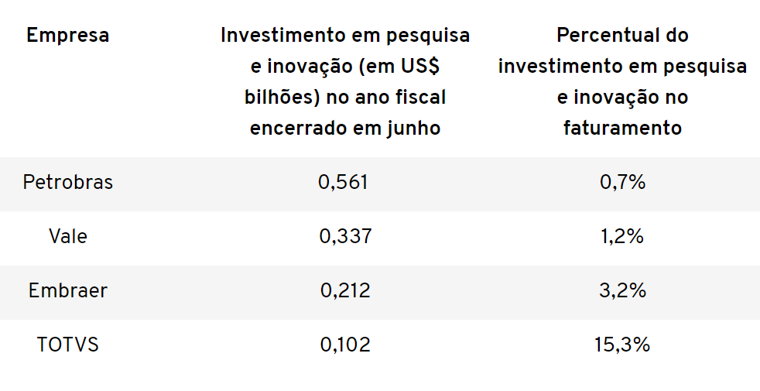
O Brasil tem quatro representantes no ranking das que mais investem em inovação: Petrobras, Vale, Embraer e TOTVS. Elas aparecem, respectivamente, na seguintes colocações: 238º, 346º, 510º e 935º.
FONTE: 13ª edição do Global Innovation 1000, estudo realizado pela Strategy&, consultoria estratégica da PwC.

Slide 53
Os dados indicam que 36% das empresas brasileiras introduziram algum tipo de inovação no período de 2012-2014, ante 35,7% na edição anterior, um cenário que pode ser avaliado como estável no período. No entanto, se considerarmos como base o período 2006-2008, podemos perceber uma queda bastante significativa nas taxas de inovação (percentual entre número de empresas inovadoras e número total de empresas) no período recente
Fonte: Pesquisa de Inovação (Pintec), realizada pelo Instituto Brasileiro de Geografia e Estatística (IBGE)

Slide 54
O gráfico mostra a mudança na composição do investimento em P&D das empresas brasileiras. Esse movimento pode ser visto desde 2008 e mostra que as empresas estão reduzindo o volume do investimento em P&D realizado dentro da própria empresa e ampliado o percentual dedicado à aquisição de P&D de institutos de pesquisa ou de outras empresas. O investimento em P&D interno caiu de 0,5% para 0,45% do PIB.
Fonte: Pesquisa de Inovação (Pintec), realizada pelo Instituto Brasileiro de Geografia e Estatística (IBGE)

Slide 55

“O professor universitário poderá ser muito rico. Vai ser a melhor profissão do Brasil”.
(secretário de Ensino Superior do Ministério da Educação).
“Sai o professor pesquisador e entra o empresário do ensino.” (AJN, ANDES-SN)

Slide 56
PASSOS DA LUTA E DA RESISTÊNCIA:
Dizer NÃO ao conjunto do FUTURE-SE! Não há o que ser negociado;
Intensificar o debate interno às comunidades acadêmicas como forma de mobilizar professore(a)s, técnico-administrativos e estudantes;
Pressionar os gestores para se posicionarem contra;
Pressionar os conselhos superiores para votarem NÃO à adesão;
Pressionar parlamentares para não alterar as leis;
Dialogar com a sociedade;
Envolver o conjunto da educação – municipal, estadual e federal – na luta contra o FUTURE-SE;
Ampliar campanha de comunicação contra o FUTURE-SE.

Slide 57

PELA IMEDIATA RECOMPOSIÇÃO DO ORÇAMENTO DAS UNIVERSIDADES E DOS INSTITUTOS FEDERAIS!
NÃO AO FUTURE-SE!

